Slide 1
4-лекция. Орталық жүйке жүйесінің және тірек-қимыл апаратының жас ерекшеліктері

Slide 2
Жоспары:
І. Кіріспе бөлім
ІІ. Негізгі бөлім
а) Жұлынның жас ерекшеліктері
б) Бас миының онтогенезі
в) Бас миының жас ерекшеліктері
г) Сүйектер мен бұлшық еттердің жас ерекшеліктері
ІІІ. Қорытынды
ІV. Пайдаланылған әдебиеттер

Slide 3
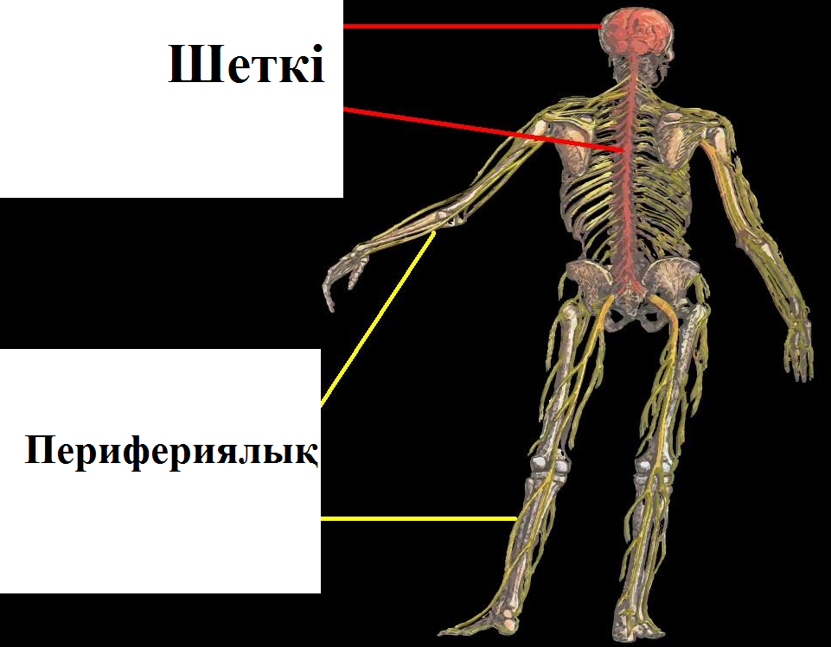
Жүйке жүйесі
Жүйке жүйесі - адам мен жануарлар организмдерінің қоршаған ортаға бейімделуін реттейтін жүйе. Жүйке жүйесінің қызметтері рефлекстер арқылы іс жүзіне асады. Жүйке жүйесі ішкі және сыртқы тітіркендіргіш әсерін қабылдайды, талдайды, өңдейді, организм қызметін реттеп үйлестіреді. Бұның негізгі бөлігі - аса қозғыш және қозуды тез өткізетін өсінділері бар жүйке жасушасы (нейрон). Жүйке жүйесі филогенез процесінде күрделі өзгеріске ұшыраған.

Slide 4
Жүйке жүйесі
Орталық
Шеткі
Бас миы
Жұлын
Нервтер
Нерв ұштары
Нерв түйіндері

Slide 5
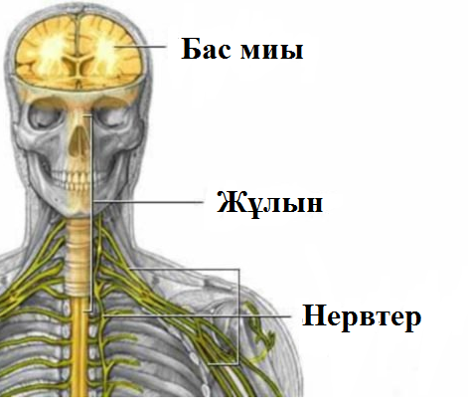
Орталық жүйке жүйесі
Адамдарда, омыртқалы жануарларда орталық жүйке жүйесін (ОЖЖ) бас миы мен жұлын құрайды. Тірі организмді құрайтын түрлі органдар жүйелерінің қызметтерін үйлестіріп, реттеп отырады. Осы қызметтерді ОЖЖ жұлын жүйкелері (31 жұп) мен ми жүйкелері (12 жұп) арқылы атқарады. Бұл жүйкелер омыртқааралық және вегетативтік жүйке түйіндерімен бірге шеткі жүйке жүйесін құрады.

Slide 6
Әр түрлі рецепторлардан тітіркену процесінде пайда болатын жүйке импульстары орталыққа тепкіш (афферентік) жүйке талшықтары арқылы Орталық жүйке жүйесіне келеді. Бұл жерде импульс мәліметтері өңделіп, Орталық жүйке жүйесінің орындаушы бөлімдері – орталықтан тепкіш (эфференттік) жүйке талшықтары арқылы “бұйрықты” тиісті орнына жеткізеді. Нәтижесінде Орталық жүйке жүйесінің ең негізгі қызметі – рефлекстің жүзеге асуын қамтамасыз етеді. Орталық жүйке жүйесінің қалыптасуы – Орталық жүйке жүйесінің өз ішіндегі, сондай-ақ, оны организмнің барлық органдары және тіндерімен байланыстыратын өткізгіш жолдардың пайда болуына әкеледі. Орталық жүйке жүйесінде сомалық (анималдық) және вегетативтік жүйке жүйелерінің орталықтары орналасқан.

Slide 7
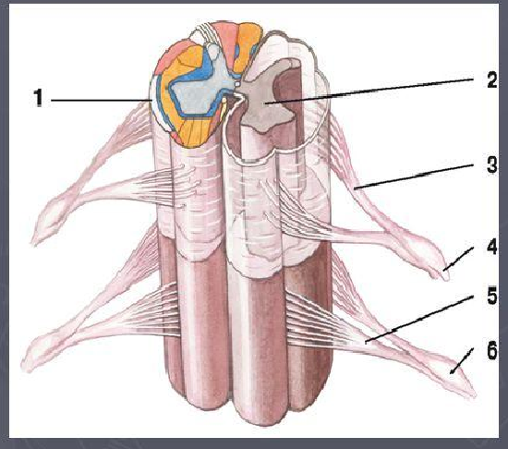
Жұлын омыртқа өзегінде орналасқан, ұзындығы ересек адамдарда жарты метрге жуық, салмағы 37-38 г. Жұлынның жоғарғы ұшы сопақша мимен жалғасады да, төменгі ұшы І және ІІ бел омыртқа тұсында бітеді. Адамның жұлыны 31-33 сегменттен тұрады: 8 мойын, 12 арқа, 5 бел, 5 сегізкөз және 1-3 құйымшақ бөлімдері. Әр сегменттен қос-қостан шыққан жүйке түйіндері екі жұлын жүйкелеріне айналады (орталыққа тебетін (сезгіш) және орталықтан тебетін (қозғаушы) жүйкелер). Жалпы жұлыннан 31 жұп жүйке тарайды. Жұлын жүйкелері жұлын өзегінен шығып (І жұптан басқасы) дененің терісін, аяқ-қолдарын, дене тұлғасының бұлшықеттерін жүйкелендіреді.
1-Ақ зат
2-Сұр зат
3-Артқы сезгіш талшық
4-Жұлын жүйкелері
5-Алдыңғы сезгіш талшық
6-Жұлын ганглийі

Slide 8
Құрсақтағы нәрестенің бір айлық кезінде жұлынның ұзындығы омыртқа жотасымен бірдей болады. Өсе келе омыртқадағы жұлын жаңа тауылған нәрестеде III бел омыртқа тұсында болса, ересек адамдарда II бел омыртқа тұсына дейін қысқарады.
Жұлын 10 жасқа келгенде екі есе ұзарады. Оның өсуі алғашқы жылы қарқынды жүреді де, 4-6 жасқа келгенде жұлынның дамуы аяқталуға жақын қалады. Дегенмен оның толық жетілуі 20 жасқа жуықтағанда аяқталады.
Нәрестелерде жұлынның массасы 5,5 г., 1 жаста шамамен 10 г., 3 жаста – 13 г., 7 жаста – 19 г., ересектерде – 34-38 г.

Slide 9
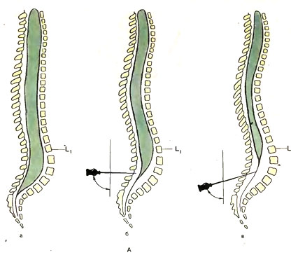
Жұлынның дамуы. а-эмбрион 5 ай; б-жаңа туылған нәресте; в- 6 жастағы бала.

Slide 10
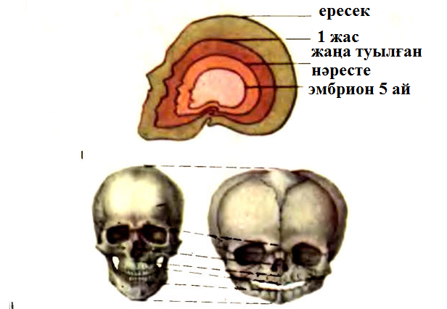
Ұрықтың нерв жүйесі эмбриональді дамудың алғашқы кезеңдерінде басталып, туылғаннан кейінгі алғашқы жылдарына дейін жалғасады. Ұрықта нерв пластинкасы, одан нерв астаушасы, содан соң нерв түтікшесі дамиды.
Жаңа туылған нәресте мен ересек адамның бас сүйектерінің пропорциясы

Slide 11
1 апталық ұрықтың нерв түтікшесі біршама қалыңдайды. Дамудың 3-аптасында нерв түтікшесінің бас бөлімінде үш алғашқы ми көпіршіктері (алдыңғы, ортаңғы, артқы) түзіледі. Одан бас миының негізгі бөлімдері дамиды: алдыыңғы, ортаңғы және артқы. Сонан соң артқы және алдыңғы ми көпіршіктерінің әрқайсысы 2-ге бөлшектенеді, нәтижесінде 5 ми көпіршіктері түзіледі: аралық, ортаңғы, артқы, алдыңғы және сопақша. Алдыңғы ми көпіршіктерінен бас миының жарты шарлары мен қыртысасты ядролар, аралықтан – аралық ми (көру төмпешігі, төмпешікасты, гипоталамус), ортаңғы бөлімнен ортаңғы ми (төрт төмпешік, ми аяқшалары), артқы бөлігінен көпірше мен мишық, сопақшадан сопақша ми дамиды.

Slide 12
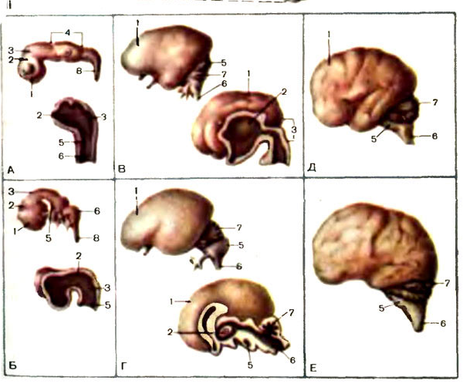
Бас миының онтогенезі. Ұрықтың дамуы ( апта бойынша): А, Б-4-7; B-И; Г-16; Д-32-34; Е-жаңа туылған нәресте; 1-алдыңғы ми; 2-аралық ми; 3-ортаңғы ми; 4-артқы ми; 5-ми көпірі; 6-сопақша ми; 7-мишық.

Slide 13
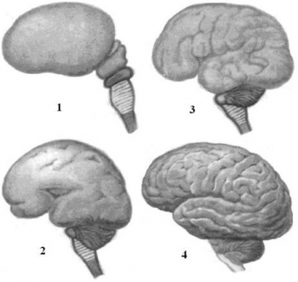
Құрсақішілік дамудың 3-айында ОЖЖ-нің негізгі бөлімдері анықталады: жарты шарлар, ми бағаны, ми қарыншалары мен жұлын. 5-айында үлкен жарты шарлар қыртысының сайшалары диффференцияланады: маңдай, самай, төбе, шүйде, бірақ ми қыртысы толық дамымайды. 6-айда жоғарғы бөлімдердің ми бағаналық-жұлындық бөлімдерге функционалды басымдылығы айқын көрінеді.
1-екі айлық эмбрионның миы;
2-бес айлық эмбрионның миы;
3-жаңа туылған нәрестенің миы;
4-ересек адамның миы.

Slide 14
Жаңа туылған нәрестенің бас миы біршама үлкен болады, оның массасы орташа есеппен дене массасының 1/8 бөлігін құрайды, яғни шамамен 400 г және ұл балаларды қыздарға қарағанда үлкендеу болады. Нәрестенің ми сайшалары мен ірі иірімдері анық көрінеді. Иірімдері аз болады, олар өмірінің 1-ші жылдарында біртіндеп пайда болады.
9-айлығында оның бас миының массасы екі еселенеді және алғашқы жылдарының соңына қарай дене массасының 1/11 — 1/12 бөлігін құрайды.
3 жаста оның массасы нәресте кездегіден үш еселенеді.
5 жаста дене массасының 1/13 — 1/14 бөлігін құрайды.
15-16 жаста мидың бөлімдері толық дамып, ересектердікіндей болады.
20 жаста нәресте кездегі массасынан 4 — 5 есе үлкен болады және ересек адамдарда дене массасының 1/40 бөлігін құрайды.

Slide 15
Балалардың жүйке жүйесінің ерекшеліктері
Нерв жүйесінің қалыптасуы әсіресе, 1 жасқа дейінгі балаларда байқалады. Күн сайын өзгерістер болады:
1 айында байыпты күлкі пайда болады;
2-айындағы алғашқы күлкісі;
3 айында әртүрлі дыбыстар шығарады;
4 айында отыруға талпынады;
5-6 айында отырады;
7 айында еңбектейді;
8 айында әртүрлі тамақтарды өзі жеуге тырысады;
9 айында әртүрлі іс қимылдарды қайталайды;
10 айында өзі тұрады
11 айында ойыншықтармен емес, адамдармен ойнайды
1 жасында жүреді.
Өсе келе сөйлеуді үйренеді. 3 жасында 1500-дай сөз үйренеді.

Slide 16

Қартаю кезіндегі нерв жүйесінің өзгеруінің ерекшеліктері:
Қартаю кезінде нейрондардың азаюы 25-46%. 70-80 жаста 40-50 жастағы адамдармен салыстырғанда жұлын түйіндеріндегі нерв клеткаларының саны 30%-ке азаяды. Бас миының салмағы азаяды, қатпарлар жұқарады, ми сайшалары тереңдейді.
Организмнің қартаю кезінде нерв клеткаларында қартаю пигменті липофусцин жинақталады.
Рефлекторлық функцияның жылдамдығы тежеледі, байқағыштық қабілеті төмендейді, есте сақтау қабілеті төмендейді, нервтік қозғыштық жылдамдығы бәсеңдейді.

Slide 17
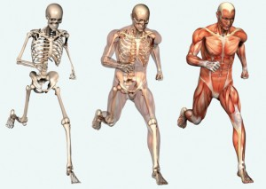
Тірек-қимыл жүйесі
Қаңқа
Сүйектер өзара байланысып қаңқаны құрайды.. Кеңістікте қозғалып жүру, денені тік қалыпта ұстау, тепе-теңдікті сақтау қабілеттері адамның сүйек-ет жүйесінің қасиеттері мен қызметіне байланысты.
Мүшелер:
Қаңқа
Бұлшық еттер

Slide 18
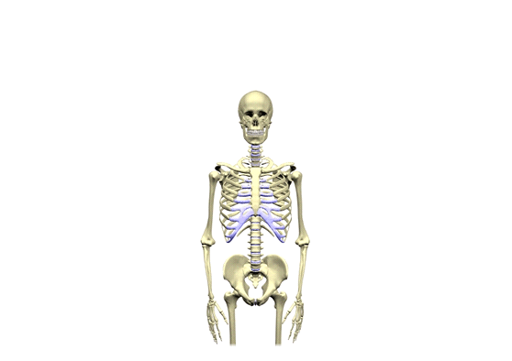
Қаңқа
Ол жұлынның, мидың және көптеген ішкі мүшелердің сауыты болғандықтан, қорғану қызметін де атқарады, яғни жұмсақ мүшелерді (жүрек, бауыр, өкпе, ішек-қарын, бүйрек т.б) соққыдан және басқа да түрлі жағымсыз әсерлерден қорғайды. Зат алмасуына, әсіресе минерал заттарының мөлшерін бір деңгейде сақтауға қатысады.

Slide 19
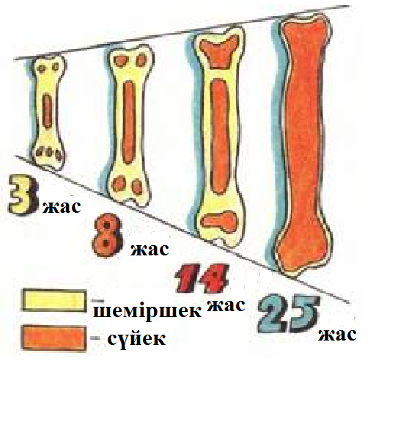
Сүйектің 1/3 бөлігі органикалық және 2/3 бөлігі бейорганикалық заттардан тұрады. Сүйектің құрамы атқаратын қызметіне, адамның жасына қарай әртүрлі келеді. Салмақ көп түсетін сүйектерде, мысалы, бел омыртқа, жамбас, аяқ сүйектерінде минерал заттары көбірек болады.
Жас балалардың сүйегінде органикалық заттар, ересек адамда минерал заттары көбірек болады.

Slide 20
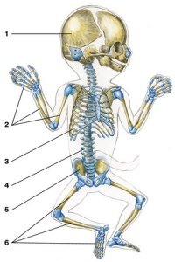
Ұрықтың сүйектері
1-бас сүйектері;
2-қол сүйектері;
3-кеуде;
4-омыртқа жотасы;
5-жамбас сүйектері;
6-аяқ сүйектері.

Slide 21
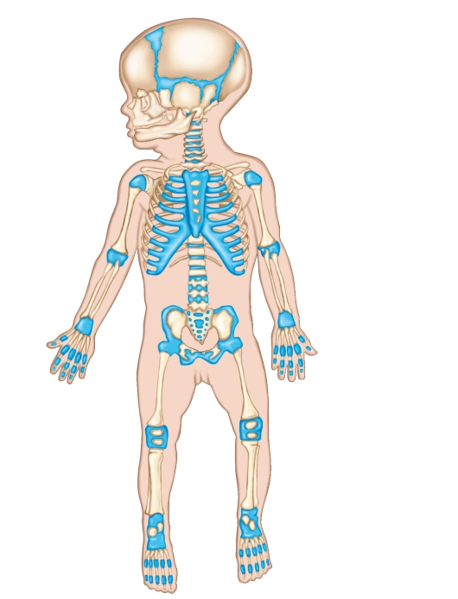
Нәрестелерде сүйектердің саны 270-тей болатындығы дәлелденген. Балалардың сүйектері толығымен 12 жаста қалыптасады.
Нәрестелердің сүйектерінің құрамында фтор, алюминий, цинк, магний, кальций, мыс, фософор сияқты элементтер болады. Құрамында минералды тұздар аз болғандықтан сынғыш, пішінін тез өзгертеді. Сондықтан баланың сүйектері мықты болу үшін туылғанға дейін және кейін осы элементтері бар тағамдарды көбірек қабылдауы керек. Бұл элементтердің барлығын нәресте анасының сүті арқылы алады.

Slide 22
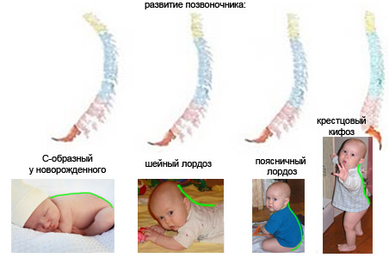
Жаңа туған сәбидің омыртқа жотасында физиологиялық иілімдері болмайды, 2-3 айда баланың мойыны бекігеннен кейін мойын лордозы, 6 айдан кейін отыра бастағанда кеуде және сегізкөз кифоздары 1 жасқа жақындап, бала жүре бастағанда бел лордозы пайда болады.

Slide 23
Бір жастағы баланың омыртқа жотасының иілуі нашар әрі тұрақсыздау болады. 2-3 жаста омыртқа одан әрі қарай сүйектене береді.
4-5 жасқа дейін омыртқалар тез өсіп, иілістері толық қалыптасады.
Сегізкөз бен қүйымшақ сүйектері біте бастайды. Қыздарда 7-11, ер балаларда 7-13 жас арасында омыртқаның денесі мен эпифиздерінің арасында жұқа болса да, шеміршекті қабаты сақталады. Омыртқааралық шеміршектер қалың болғандықтан омыртқалар әлі де өседі. Омыртқа эпифиздерінің сүйектенуі 18-20 жаста аяқталады.
Төс сүйегінің бөлімдерінің арасындағы шеміршек 30 жасқа дейін болады. Төстің төменгі жағының шеміршектері 15-16 жаста, жоғарғы жағының шеміршектері 21-25 жаста сүйекке айналып, төс сүйегінің бөліктері жалғасып, арасы бітіп кетеді, ал семсершенің сүйектенуі 30 жасқа дейін созылады.

Slide 24
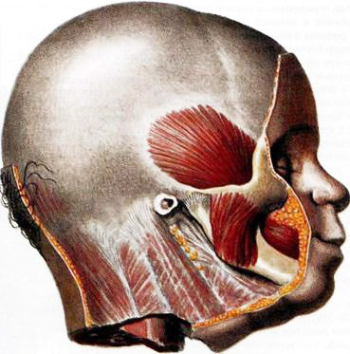
Жаңа туған сәбидің бұлшық еттері толық қалыптаспағанымен, дене салмағының 20-22%-ндай ғана (ересек адамда 45-40 %) болады. Адам денесінде 600-ден астам бұлшық еттер бар.
Алғашқы жылы ең алдымен құрсақ еттері дамиды да, кейіннен шайнау еттері жетіледі.
Еңбектеу мен жүруге байланысты жыл аяғында аяқ-қол және арқа еттері өсіп дамиды. Баланың өсу барысында жалпы мускулатураның салмағы 35 есе ұлғаяды.
Жыныстық жетілу кезінде жас өспірімдердің жілік сүйектерінің өсуіне қарай олардың сіңірлері де өседі. Бұл кезде бұлшық еттер ұзарып, жіп-жіңішке болып көрінеді. Сондықтан жасөспірімдердің аяқ-қолдары сорайып көрінеді.
15-16 жаста еттер толып жуандай бастайды. Бұлшық еттердің дамуы негізінде 25-30 жасқа дейін байқалады.

Slide 25
Алғашқы дұрыс бағытталған қимылдары баланың 2-3 айлық өмірінде көріне бастайды: ең алдымен жарық көзіне немесе дыбыс шыққан жаққа басын бұрады.
3 айда шалқасынан жатқан бала аунап түсе алады, 7 айда отырады.
Кейіннен заттарды үстап үйренуге және еңбектеуге байланысты қолдарының ерікті қимылдары пайда болады. Соның нәтижесінде нәресте көзіне түскен затты ұстай алады.
Баланың көру және қозғалыс жүйелері жеке-жеке қызмет атқарса, 3-6 айда бір-бірімен үйлесімді көру-қозғалыс жүйесіне айналады. Бұл күрделі жүйенің пайда болып дамуы ұзақ уақытқа созылады. Алғаш кезде көру арқылы тек қана сыртқы орта туралы мәліметтер жиналады. Кейіннен қозғалыстары көру жүйесінің бақылауында болып, біртіндеп орындалатын күрделі қимылдарға айналады.
Екінші сигнал жүйесінің дамуы қозғалысты реттеуші жүйенің пайда болып, дамуына ықпалын тигізеді. Нәрестеде үлкендердің айтуы бойынша орындалатын қимылдары қалыптасады, ал соның негізінде саналы қозғалыс қимылдары жетіледі.

Slide 26
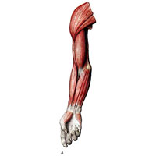
Қозғалудың дамуы біркелкі емес, гетерохронды түрде болады. Қозғалудың ең күшті дамуы 3-6 жаста байқалады. Мысалы, жұмыс істеу ұзақ тығы 3 жаста — 80 сек, 5 жаста-120 сек, ал 10 жаста- 200 сек болады. Жұмысқа төзімділіктің артуы және мүшелердің бұлшық еттерінің жұмыс мерзімі көбейіп, демалыс мерзімінің азаюынан болады. 6-7 жаста синхронды еңбек реттеледі.
Ересек адамның бұлшық еттері дене массасының 40-45% құраса, нәрестелерде 20-22% құрайды.
Нәрестенің қол бұлшық еттері.

Slide 27
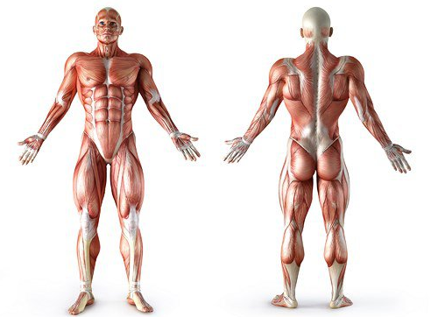
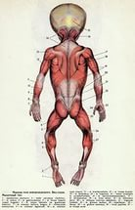
Ерсектер мен жаңа туылған нәрестенің бұлшық еттері.

Slide 28
Қорытынды
Баланы дұрыс отыруға (партада отыру ережесін қараңыз), төсекте дұрыс жатуға дағдыландыру қажет. Үстелде дұрыс отыруға дағдыланса, арқа еттері күшейіп, омыртқа жотасының дұрыс өсуіне мүмкіндік туады. Физиологиялық және гигиеналық тұрғыдан қарағанда бала үстелде тік дұрыс отырып дағдыланғанда омыртқа сүйектері қисаймай, дұрыс өседі, бұлшық еттері шынығады. Ірі қан тамырлары мен жүрегінің қызметі жақсы жетіледі. Ал дұрыс отырмаса, сүйектері қисайып, қан тамырлары қысылып, бұлшық еттері шынықпай бала тез шаршайды. Буыны қатпаған баланың омыртқа жотасында сколиоз, кифоз бен лордоздың патологиялық түрлері қалыптасады. Ондай баланың жалпы денсаулығы нашар болады.

Slide 29
Пайдаланылған әдебиеттер:
https://murzim.ru/nauka/biologiya/nervnaja-sistema/24265-osobennosti-morfo-funkcionalnyh-preobrazovaniy-golovnogo-mozga-cheloveka-posle-rozhdeniya.html
http://spina.pro/anatomy/myshcy/razvitie-i-vozrastnye-osobennosti-myshc/
http://library.infodoctor.ru/anatgo.php?p=223
http://medkarta.com/?cat=article&id=19560
http://nervzdorov.ru/sistema/vozrastnye-osobennosti-nervnoj-sistemy.html

